Slide 1


TRƯỜNG TIỂU HỌC ÁI MỘ A
Bài giảng điện tử Tiếng Việt lớp 2
Nói và nghe: Ánh sáng của yêu thương

Slide 2

Bài
31
ÁNH SÁNG CỦA YÊU THƯƠNG
TIẾT 4. NÓI VÀ NGHE

Slide 3
Yêu cầu cần đạt
- Nhận biết các sự việc trong câu chuyện Ánh sáng của yêu thương qua tranh minh hoạ.
- Nói được về sự việc trong tranh; Kể lại được 1 – 2 đoạn của câu chuyện dựa vào tranh.
- Kể được cho người thân nghe về cậu bé Ê-đi-xơn trong câu chuyện.

Slide 4




Khởi động

Slide 5

Chúng ta cùng hát nào!

Slide 6
Khám phá

Slide 7
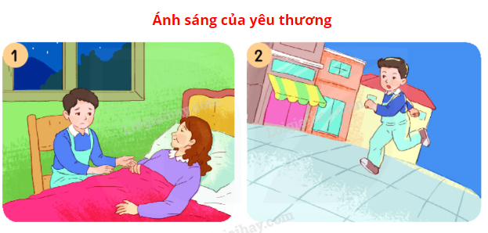
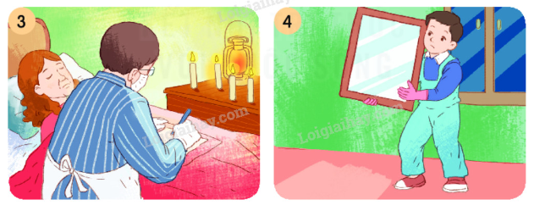
1. Quan sát các tranh minh hoạ câu chuyện Ánh sáng của yêu thương, nói về sự việc trong từng tranh.

Slide 8
Tranh 1: Mẹ ốm nằm giường, Ê-đi-xơn lo lắng, ngồi bên mẹ.

Slide 9
Tranh 2: Ê-đi-xơn chạy đi tìm bác sĩ.

Slide 10
Tranh 3: Bác sĩ tiến hành phẫu thuật cho mẹ Ê-đi-xơn

Slide 11
Tranh 4: Ê-đi-xơn mang về tấm gương lớn.

Slide 12
1. Quan sát các tranh minh hoạ câu chuyện Ánh sáng của yêu thương, nói về sự việc trong từng tranh.
Tranh 1: Mẹ ốm nằm giường, Ê-đi-xơn lo lắng, ngồi bên mẹ.
Tranh 2: Ê-đi-xơn chạy đi tìm bác sĩ.
Tranh 3: Bác sĩ tiến hành phẫu thuật cho mẹ Ê-đi-xơn
Tranh 4: Ê-đi-xơn mang về tấm gương lớn.

Slide 13
2. Sắp xếp các tranh theo trình tự câu chuyện.

Slide 14
Tranh 2

Slide 15
Tranh 1

Slide 16
Tranh 4

Slide 17
Tranh 3

Slide 18
3. Chọn kể 1 – 2 đoạn của câu chuyện theo tranh vừa sắp xếp.

Slide 19

Tiêu chí đánh giá:
Kể đúng nội dung
câu chuyện.
Kể tự tin, biết kết hợp cử chỉ, điệu bộ.
Thể hiện được giọng kể phù hợp, phân biệt được giọng của từng nhân vật.

Slide 20

Em học được bài học gì qua câu chuyện trên?

Slide 21
VẬN DỤNG
Kể cho người thân nghe câu chuyện Ánh sáng của yêu thương.
G:
Xem lại 4 bức tranh, nhớ lại nội dung câu chuyện và kể cho người thân nghe những sự việc em cho là cảm động nhất.
Chia sẻ với người thân về nội dung, ý nghĩa câu chuyện.
Lắng nghe ý kiến của người thân.

Slide 22

Tạm biệt và hẹn gặp lại
các con vào những tiết học sau!

